Slide 1
ФЭМП во 2 мл. гр.

Slide 2
• Закреплять умение воспроизводить заданное количество предметов и звуков по образцу (без счета и называния числа).
• Упражнять в умении сравнивать два предмета по величине, обозначать результат сравнения словами большой, маленький.
• Упражнять в умении различать пространственные направления от себя и обозначать их словами: впереди – сзади, слева – справа.

Slide 3
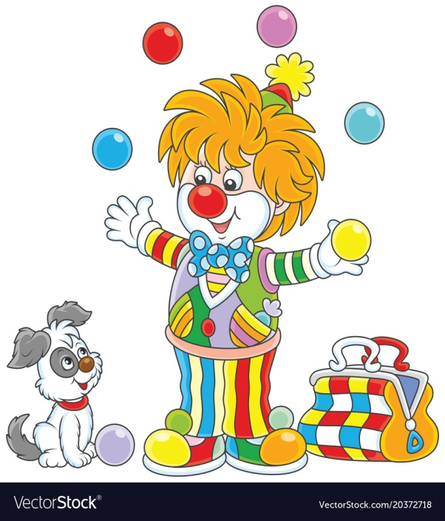
I часть. Игровое упражнение «Дрессированная собачка».
Здравствуйте детишки! Я мимо пролетал и вас в окошко увидал. Дай думаю, зайду, и детишек удивлю! Я веселый озорной и довольно молодой! Какие вы все красивые и веселые! Давайте знакомиться! Меня зовут Клёпа Я пришел к вам из цирка. А как вас зовут?
«Ав» - «Ав» - «Ав» - «Ав» - «Ав»
«Ав»
клоун «выкладывает» кружочки. Каждый раз, когда он кладет кружочек, лает дрессированная собачка.
Дети вслед за клоуном тоже выкладывают на карточки по одному кружочку.
Когда все кружочки разложены, воспитатель выясняет у детей, сколько кружочков
они положили. (Один, много.) Упражнение повторяется 3–4 раза.

Slide 4
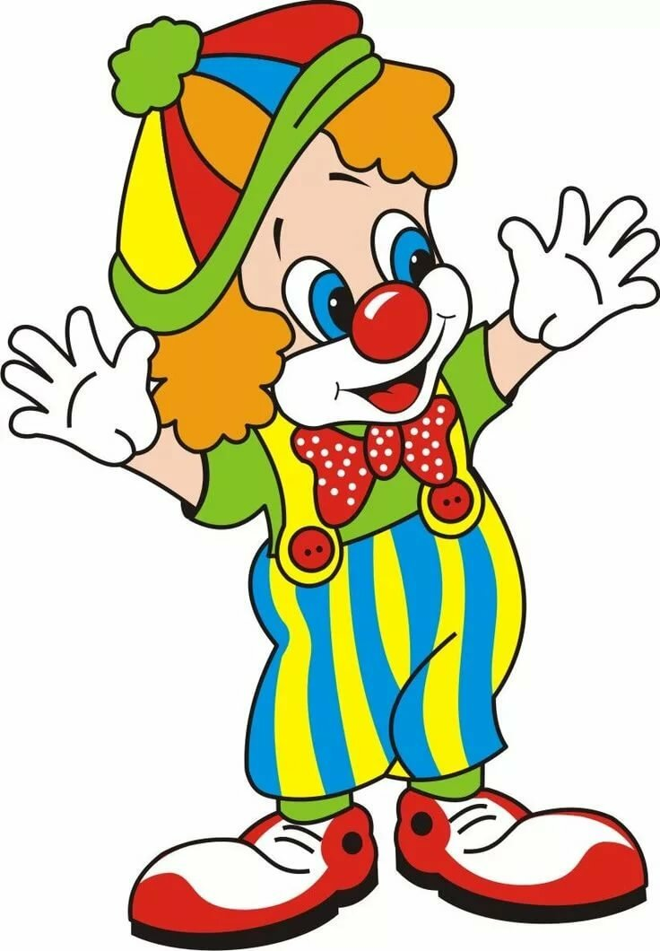
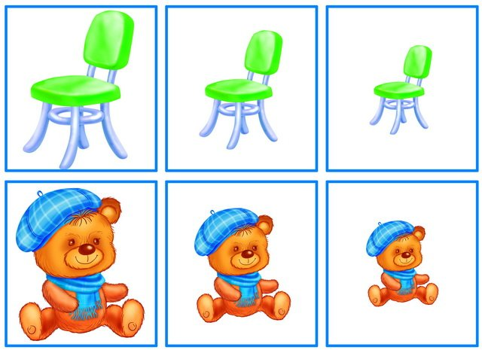
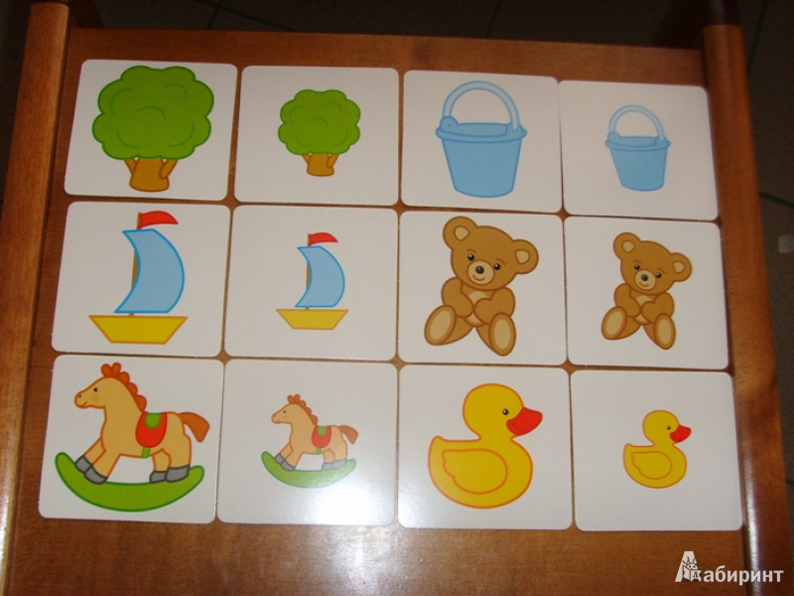
игра «Подбери большие и маленькие предметы» Вы знаете, у Клёпы, есть друг, он тоже клоун, а зовут его Стёпа. Клоун Клёпа какой? Большой.
А клоун Стёпа? Маленький. Но им надо помочь подобрать большие и маленькие предметы, а
то они не знают, как это сделать и поэтому всё время ссорятся. Давайте, им поможем справиться
с этим заданием.
Как вы думаете кому нужны – большие предметы?
А кому маленькие?
Вывод Большие предметы –Клёпе, а маленькие Стёпе (Дети сравнивают по величине и
подбирают карточки с изображением разных предметов: большие игрушки, музыкальные инструменты,
предметы одежды для большого клоуна Стёпы, маленькие – для маленького Клёпы )
Стёпа
Клёпа

Slide 5
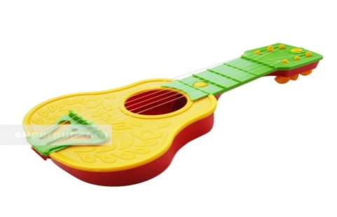
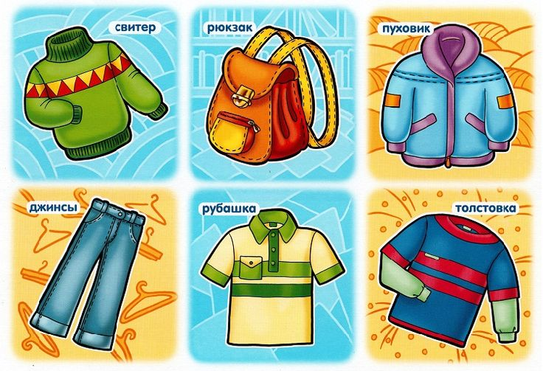
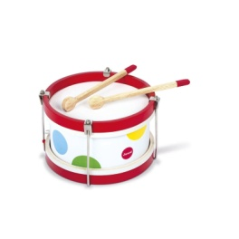
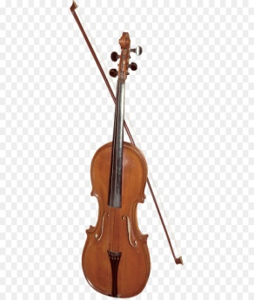
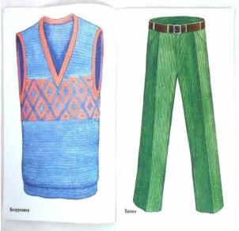
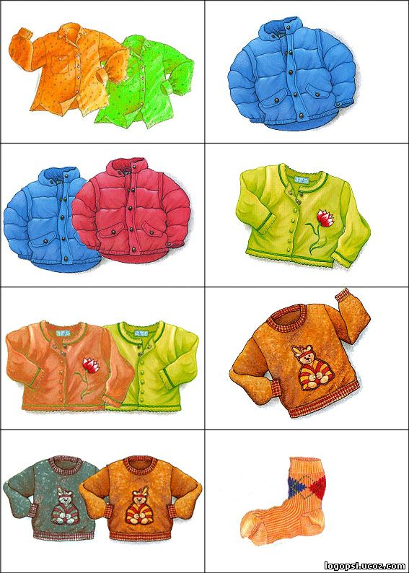
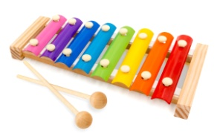
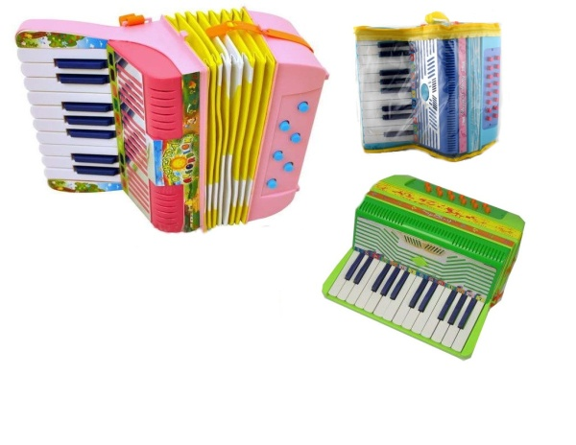
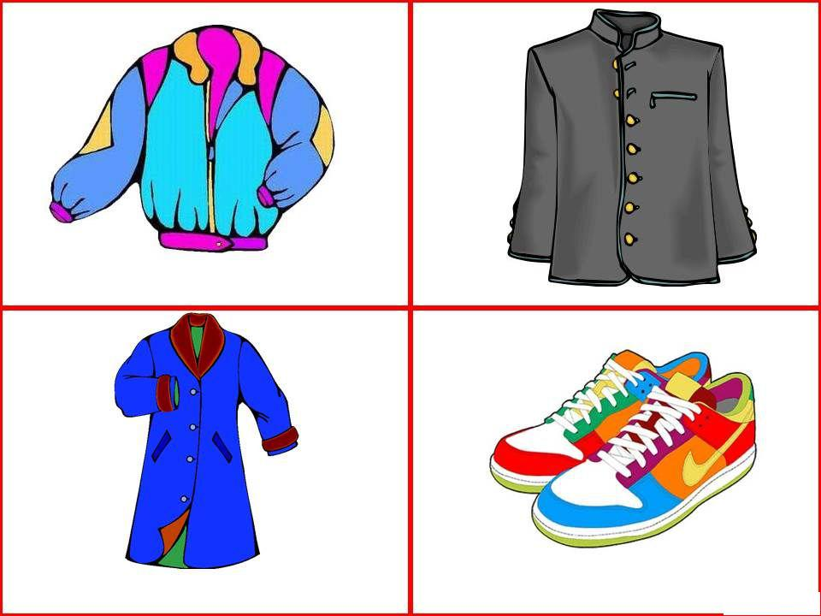
Стёпа
Клёпа

Slide 6
Вывод: Молодцы, правильно подобрали большие предметы (картинки)для Клёпы , а маленькие для Стёпы.
Физкультминутка «Клоуны» (разучивание)
Вышел клоун на арену –шагаем на месте
Поклонился всем со сцены -наклоны
Вправо, влево и вперед.
Поклонился всем, как мы!
Дидактическая игра «Назови геометрическую фигуру»
А сейчас мы с вами посмотрим, и назовем геометрические фигуры
Например: это красный квадрат.
Это красный квадрат.
Чем отличаются квадрат от круга?
Молодцы, правильно назвали геометрические фигуры.
А сейчас мы с вами поиграем.

Slide 7
Пальчиковая гимнастика «Клоун»
Клоун рыжий, конопатый, - гладят себя по голове, показывают веснушки, Очень нравится ребятам. - три хлопка в ладоши Нос как красный помидор. - гладят нос поочередно руками А в глазах его задор. – с помощью рук изображают глаза и хлопают реснички- пальчики Слезы льются, как у крана - “собирают слезинки в ладошку». В разноцветные карманы. – показывают карманы-ладони к бедрам. А в карманах, там и тут, - кисти рук складывают в “бутон”, поднимают вверх, раскрывают “лепестки”. Розы красные растут. То он плачет, то смеется, - указательные пальцы вертикально к глазам, затем к губам. То он добрый, то дерется, - гладят свои руки, затем выбрасывают кулаки вперед. Ах, какой он неуклюжий, - руки на поясе, наклоны туловища вправо-влево. Но такой он всем и нужен. – руки скрещивают на груди, в стороны и на пояс.
Молодцы ребята!

Slide 8
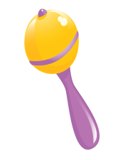
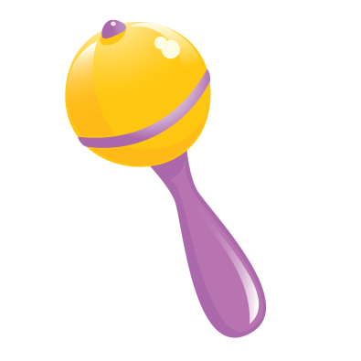
Игра «Где звенит погремушка? »(по времени) -Ребята, закройте, пожалуйста, глаза и внимательно слушайте. Клёпа будет звенеть погремушкой, а вы должны угадать, где звенит? Закройте глаза и определите, где звенит погремушка (впереди, сзади, слева, справа) .

Slide 9
Заключительная часть (рефлексия) - Цирковое представление подошло к концу, нам надо прощаться с клоунами. Вам понравилось играть с клоунами? И они вам говорят большое спасибо, теперь у них будет всё получаться, потому что они будут дружно и вместе показывать представление. Кому мы сегодня помогали ? Степе и Клёпе клоунам. До свидания, ребята. До следующих встреч!!!!!!

